Slide 1
Магистрально-модульный принцип построения компьютера. Процессор

Slide 2
Магистрально-модульный принцип построения компьютера
построение компьютера из функциональных блоков,
взаимодействующих посредством общего канала (каналов)
— Шины
Магистраль
Шина данных
Шина управления
Шина адреса

Slide 3
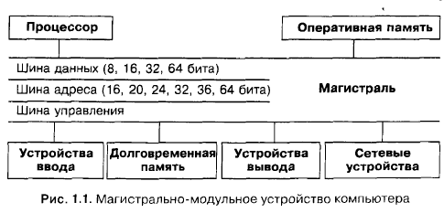
Магистрально-модульный принцип построения компьютера
К магистрали подключаются процессор и оперативная память, а также периферийные устройства ввода, вывода и хранения информации.

Slide 4
Шина данных
По этой шине данные передаются между различными устройствами.
Разрядность процессора - количество бит информации принимаемое и обрабатываемое процессором за один такт.
Разрядность шины данных определяется разрядностью процессора.
Чем больше разрядность – тем выше скорость передачи данных.

Slide 5
Шина адреса
По адресной шине передается адрес устройства или ячейки оперативной памяти куда пересылаются или откуда считываются данные по шине данных.
Разрядность шины адреса определяет объем адресуемой памяти, т. е. количество ячеек оперативной памяти, которые могут иметь уникальные адреса.
N = 2^{I}, где I — разрядность шины адреса.

Slide 6
Шина управления
По шине управления передаются сигналы, определяющие характер обмена информацией по магистрали.
Сигналы управления определяют, какую операцию — считывание или запись информации из памяти нужно производить.

Slide 7
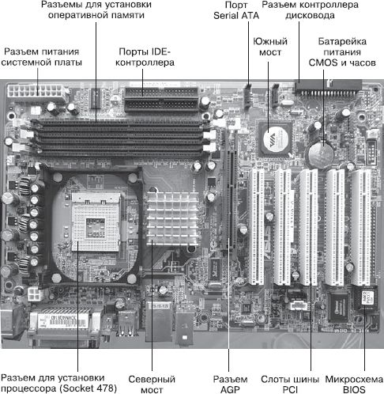
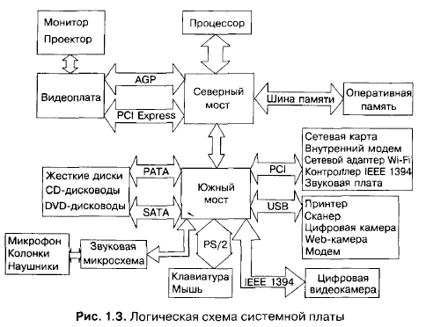
Системная плата
На системной плате реализована магистраль обмена информацией, имеются разъемы для установки процессора, слоты для установки оперативной памяти, а также контроллеров внешних устройств.

Slide 8
Пропускная способность
Быстродействие
устройства
зависит
от тактовой частоты тактового генератора (МГц)
от разрядности
(количество битов данных, которые устройство может обрабатывать или передавать одновременно)
Пропускная способность шины данных (бит/с)
= разрядность шины (бит) * частота шины (Гц).

Slide 9
Северный и южный мосты
Микросхемы (чипсеты)
включают в себя
Северный мост
Южный мост
контроллер оперативной памяти и видеопамяти
контроллер периферийных устройств
Контроллер - устройство, предназначенное для управления другими устройствами.

Slide 10
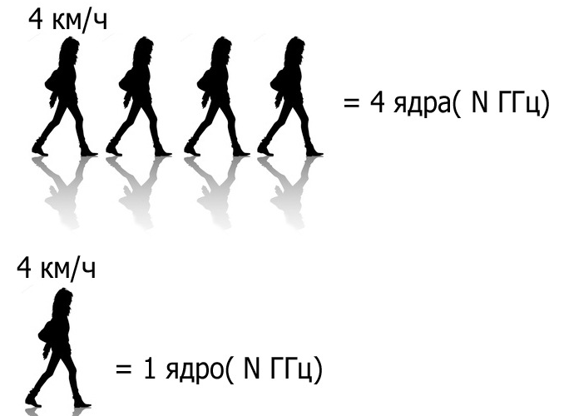
Частота процессора
Тактовая частота процессора - количество вычислений производимых процессором за единицу времени.
частота процессора от количества ядер не изменяется, увеличивается лишь производительность процессора

Slide 11
Системная шина
Системная шина - канал, по которому процессор соединен с другими устройствами компьютера.
По системной шине данные передаются между северным мостом и процессором.

Slide 12
Шина памяти
По шине памяти производится обмен данными между процессором и оперативной памятью.

Slide 13
Шины AGP и PCI Express
Шины AGP и PCI Express используются для подключения видеоплаты к северному мосту.
Шина AGP на современных компьютерах не используется.

Slide 14
Шина PCI
Шина PCI — шина взаимодействия периферийных устройств, которые подключаются к южному мосту (который в свою очередь подключается к северному мосту).
Наиболее часто эта шина используется для установки устройств доступа к:
локальной сети (сетевая карта),
глобальной сети Интернет (встроенный модем),
беспроводной сети (сетевой адаптер Wi-Fi).

Slide 15
Шина IEEE 1394 (другие названия Fire Wire, i-Link)
Последовательная высокоскоростная шина, предназначенная для обмена цифровой информацией между компьютером и цифровыми устройствами (видеокамерами, DVD-плеерами и др.) без потери качества изображения и звука.

Slide 16
Шина АТА
По шине АТА к южному мосту подключаются устройства внешней памяти (жесткие диски, CD- и DVD-дисководы).
Последовательная шина имеет большую скорость передачи данных чем параллельная.
параллельная шина РАТА
последовательная шина SATА

Slide 17
Шина USB
Шина USB используется для подключения принтеров, сканеров, цифровых камер и других периферийных устройств.
Обеспечивает подключение к компьютеру одновременно нескольких периферийных устройств .

Slide 18
Клавиатура и мышь
Клавиатура и мышь подключаются с помощью:
порта PS/2;
шины USB (в том числе с помощью беспроводного адаптера).

Slide 19
Звук
Обработку цифрового звука обеспечивает :
интегрированная в системную плату микросхема, подключенная к южному мосту;
звуковая плата, которая подключается к шине PCI.

Slide 20
Процессор
Процессор - центральное устройство компьютера, выполняющее команды программы, которая хранится в оперативной памяти.
Команда программы поступает в процессор по шине данных и декодируется, т. е. определяется, какие действия необходимо выполнить и какие данные для этого требуются.

Slide 21
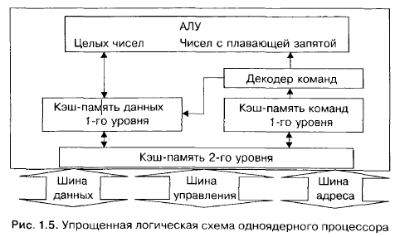
Логическая схема процессора
Данные запрашиваются из оперативной памяти (по шине адреса передаются их адреса, по шине управления — сигнал на считывание, по шине данных считанные данные - в процессор).
АЛУ - арифметическо-логическое устройство (процессор).
Кэш - сверхоперативная память процессора, используется для уменьшения среднего времени доступа к компьютерной памяти.

Slide 22
Кэш-память
Используется для отсутствия «простаивания» процессора в ожидании данных, т.е. кэш-память быстрее оперативной памяти.
1-го уровня
меньшая по объему, но более быстродействующая
2-го уровня
большая по объему и менее быстродействующая

Slide 23
Производительность
Характеризует скорость выполнения приложений.
Производительность ~ Разрядность х Частота х
х Кол-во команд за такт
Увеличение производительности за счет увеличения частоты имеет свой предел из-за тепловыделения.
Для отвода тепла от процессора используются массивные воздушные системы охлаждения (кулеры).

Slide 24
Домашнее задание
Стр. 10-23.
Повторить изученный материал, подготовиться к устному опросу.

